Slide 1
TRƯỜNG TIỂU HỌC PHÙ ĐỔNG
--------------------
NHIỆT LIỆT CHÀO MỪNG CÁC THẦY CÔ GIÁO
VỀ DỰ TIẾT THI GIÁO VIÊN DẠY GIỎI
MÔN TIN HỌC LỚP 3
Giáo viên thực hiện: Nguyễn Thị Tuyết Mai

Slide 2
Em hãy nêu tư thế ngồi đúng khi làm làm việc với máy tính?

Slide 3
Nếu ngồi sai tư thế khi làm làm việc với máy tính thì có tác hại gì?

Slide 4
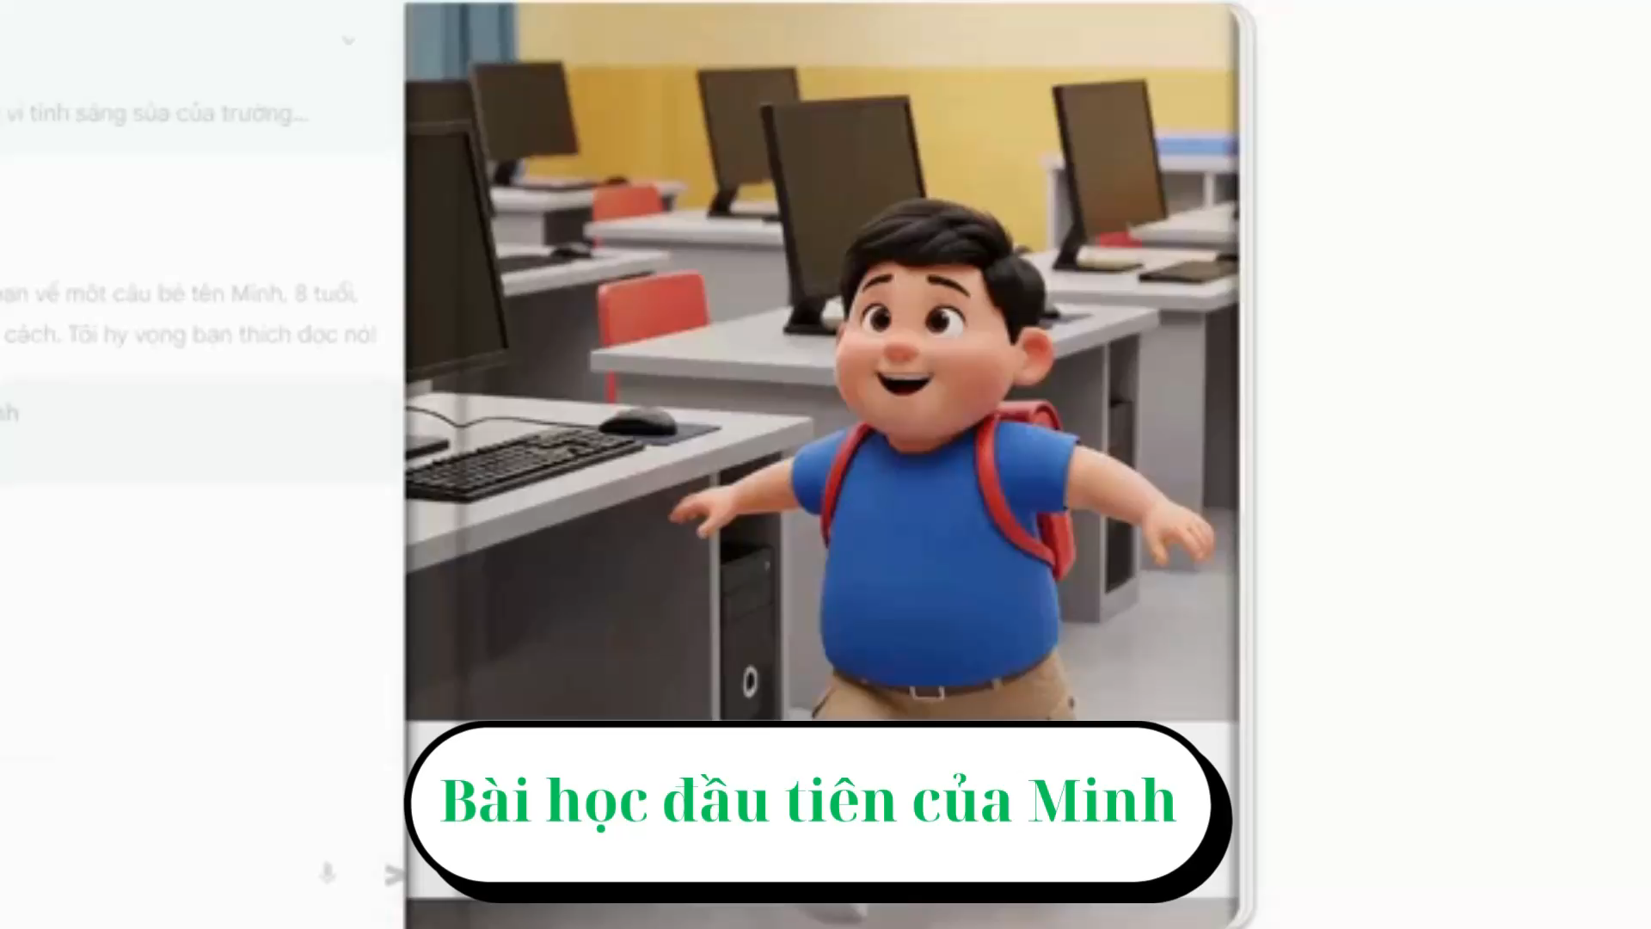


Slide 5
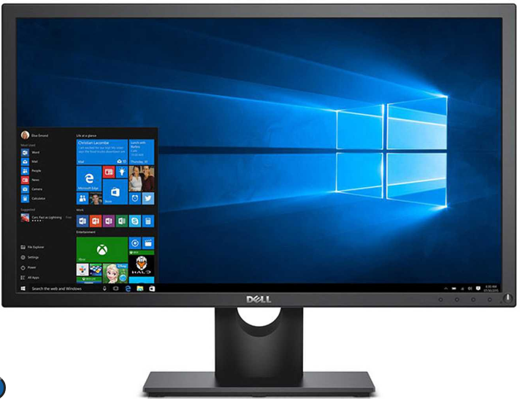

Nút nguồn màn hình

Slide 6
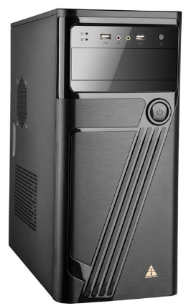
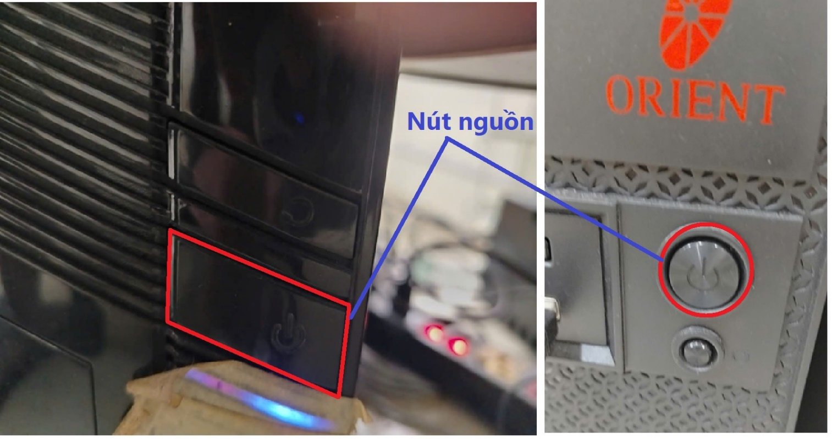
Nút nguồn thân máy

Slide 7
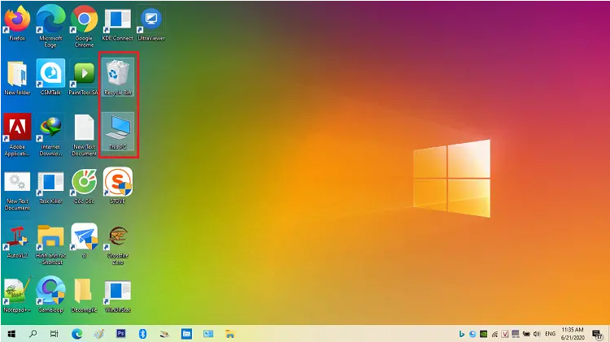
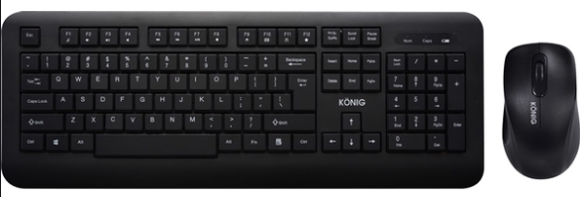
Màn hình khi hoàn thành khởi động
Biểu tượng

Slide 8

Hoạt động nhóm
Quan sát hình 8,1 và thực hiện khởi động máy tính tại vị trí con ngồi.
Máy tính để bàn

Slide 9
[1] Nhấn nút nguồn màn hình
[2] Nhấn nút nguồn trên thân máy
Hình 8.1

Slide 10
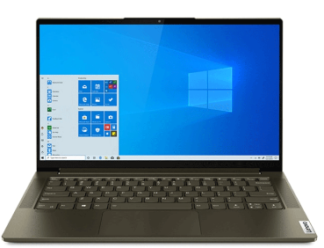
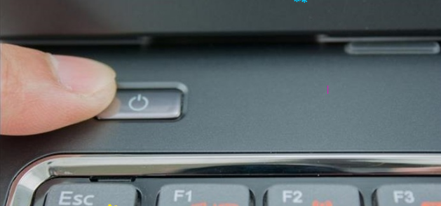
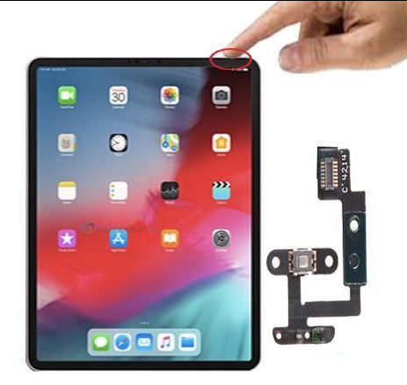
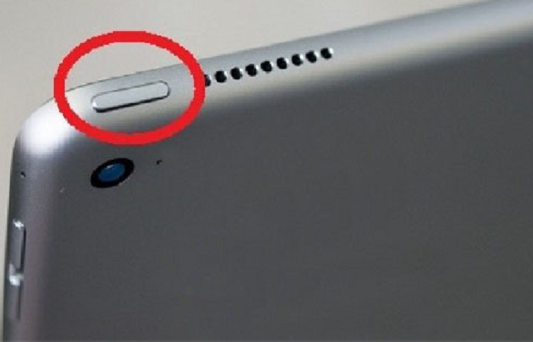
Với máy tính xách tay và máy tính bảng chỉ cần nhấn nút nguồn.

Slide 11
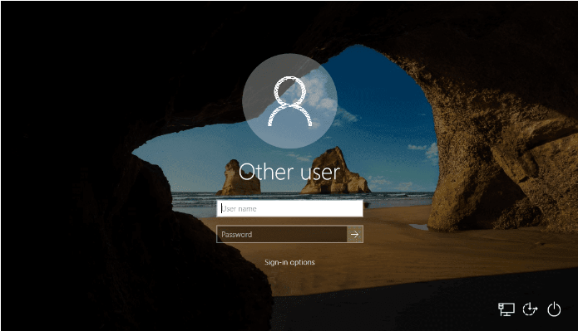
Lưu ý: Trong quá trình khởi động, máy tính có thể yêu cầu nhập mật khẩu.

Slide 12

Biểu tượng phần mềm Notepad

Slide 13
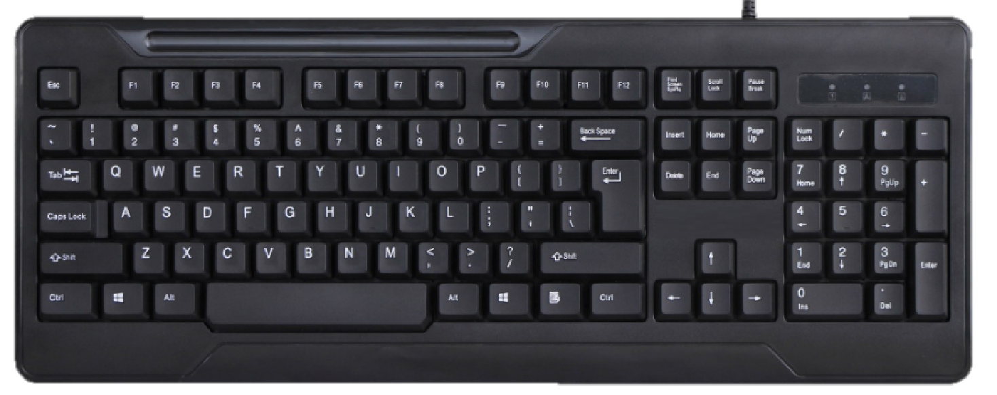
Phím cách
Phím Enter

Slide 14
- [1] Nháy đúp chuột vào biểu tượng Notepad trên màn hình;
- [2] Gõ 3 phím H, O, A;
- [3] Gõ phím dấu cách (phím dài nhất);
- [4] Gõ 3 phím B, A, N;
- [5] Gõ phím Enter.

Slide 15
Hãy nghiên cứu SGK – trang 22 – phần b và cho biết cách thoát khỏi phần mềm Notepad?

Slide 16

Biểu tượng phần mềm Paint
Em hãy:
Quan sát, tìm biểu tượng phần mềm Paint trên máy tính
Kích hoạt phần mềm Paint;

Slide 17
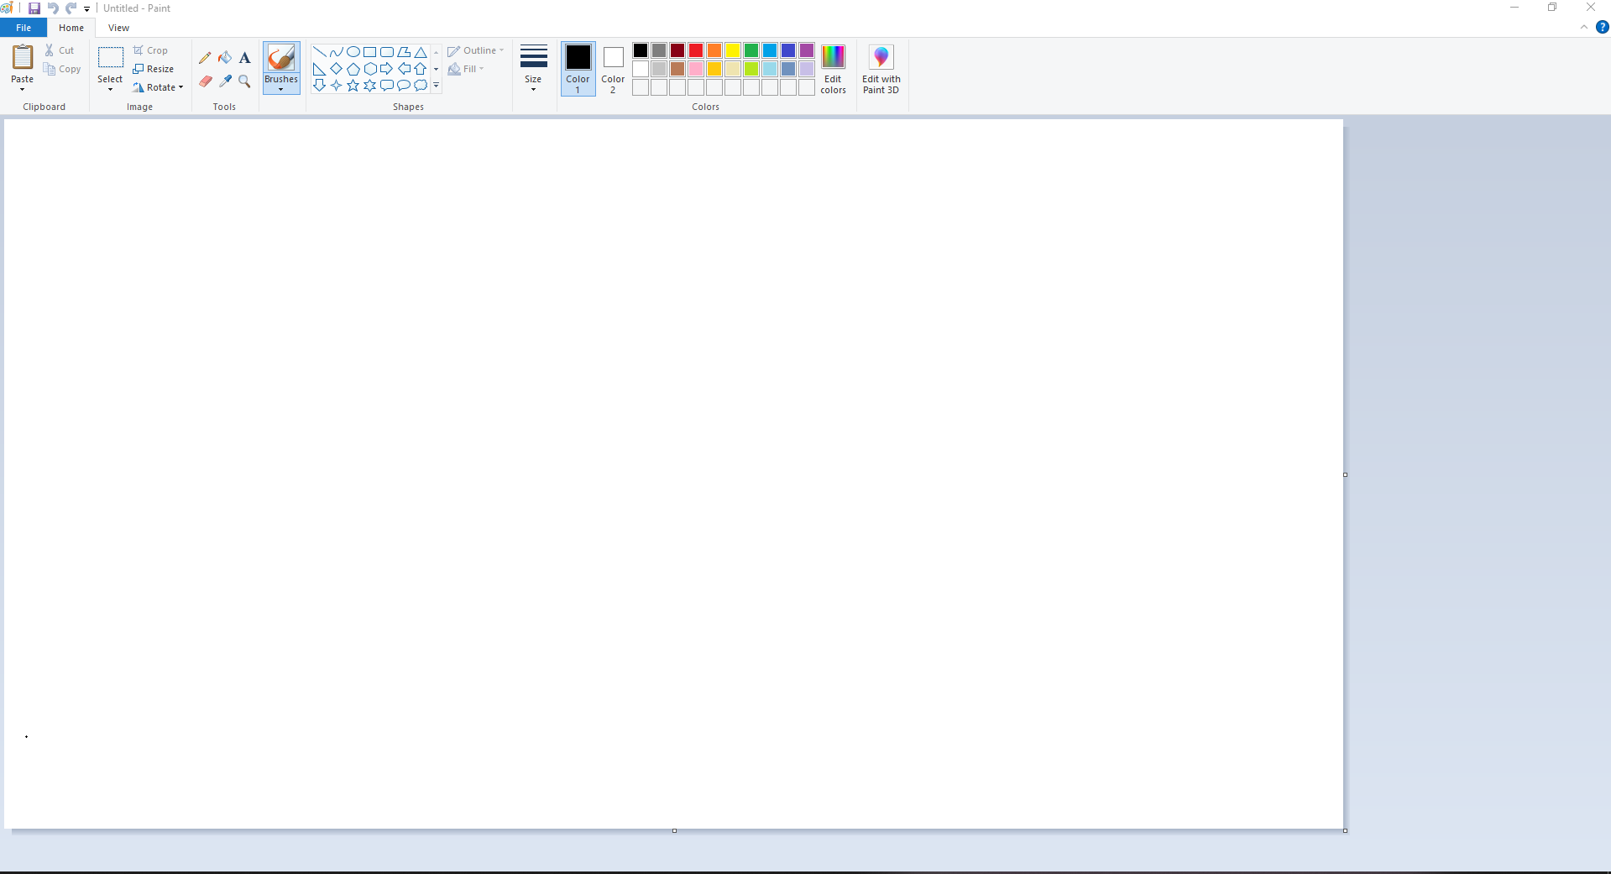

Slide 18
Biểu tượng phần mềm Paint
Em hãy:
Quan sát, tìm biểu tượng phần mềm Paint trên máy tính
Kích hoạt phần mềm Paint;
Thoát khỏi phần mềm Paint.

Slide 19
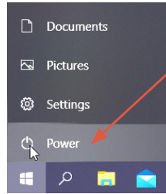
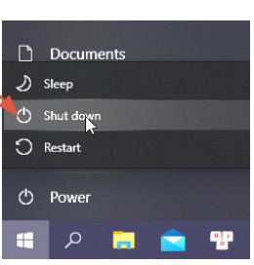
Nút lệnh Start
Nút lệnh Power
Nút lệnh Shut down

Slide 20
Hãy nghiên cứu SGK – trang 22 – phần 3 Tắt máy tính. Thảo luận nhóm tìm ra cách tắt máy tính đúng cách?

Slide 21
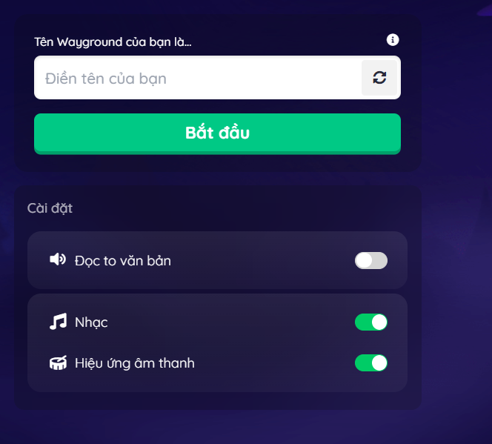
AI NHANH – AI ĐÚNG

Slide 22
Chú ý: Trước khi tắt máy tính phải thoát ra hết các phần mềm ứng dụng đã kích hoạt. Không được ấn và giữ nút nguồn trên thân máy hoặc rút phích cắm ra khỏi nguồn điện để tắt máy tính. Nếu tắt máy tính không đúng cách sẽ làm tổn hại các thành phần của máy tính.

Slide 23
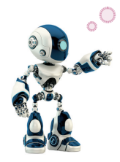
GHI NHỚ
Khởi động hoặc tắt máy tính phải theo đúng thứ tự các bước, nếu không vô tình chúng ta làm máy tính nhanh hỏng.

Slide 24

CHÀO TẠM BIỆT
CÁC EM!

